Slide 1
AI賽事預測-作法
報告主題
報告者:徐博凱

Slide 2
目錄:
Enhancing 和 Stacked ensemble方法差異介紹
準確率比較表 & AUC圖
實作想法
Notes:
有考慮到各個資料間的關係。例:文字資料:風向偏向A隊、影像資料:A隊進球

Slide 3
Enhancing 和 Stacked ensemble方法差異介紹:
Enhancing : 原始特徵 + Enhancing特徵 → 模型訓練 → 預測
Stacked ensemble : 原始特徵 → 多模型訓練 → 多預測值融合 → 預測
Enhancing特徵:
1.Seasonal Average Performance(整季平均表現)
2.Historical Competitive Strength(歷史競爭力)
3.Recent Performance(近期狀態)
Notes:
Logistic Regression(線性關係):平均得分高隊伍比較容易贏
XGBoost(非線性關係)：學到「如果是客場 + 主力球員缺席 → 勝率掉 30%」這種非線性組合
歷史競爭力:嬴弱隊分數+少、贏強隊分數+多…
近期狀態:看近五場的球隊數據是否上升或下滑。

Slide 4
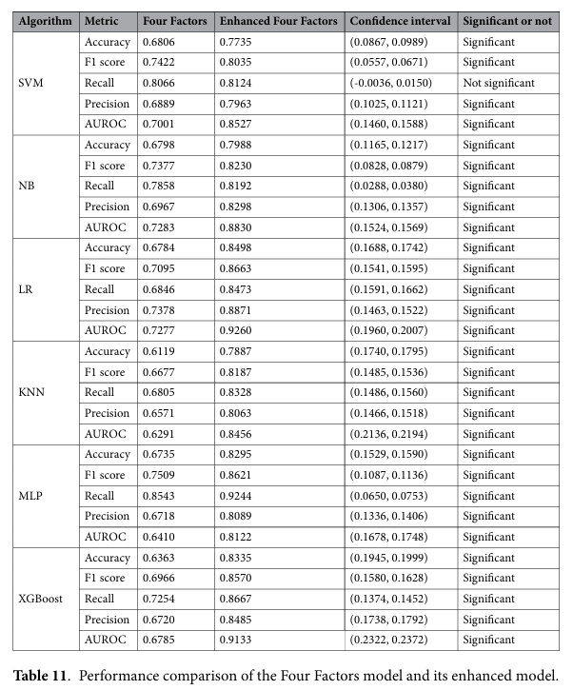
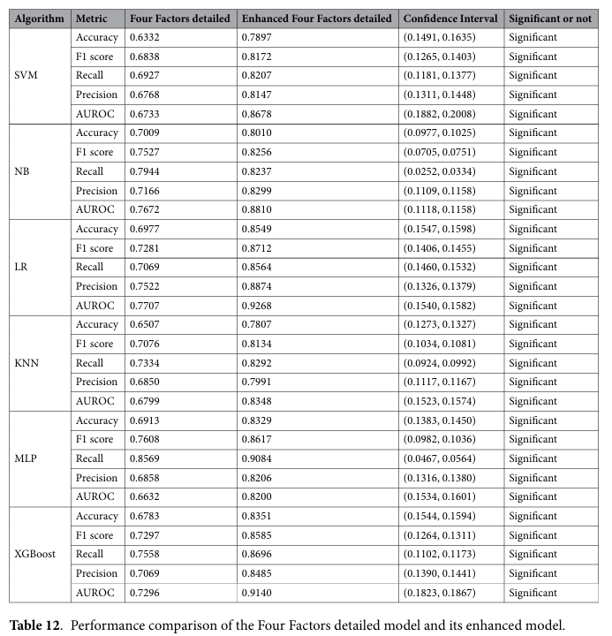
有無Enhanced(增強)比較表:
(見Zhong, 2025, Table 11、Table 12)
Notes:
有考慮到各個資料間的關係。例:文字資料:風向偏向A隊、影像資料:A隊進球

Slide 5
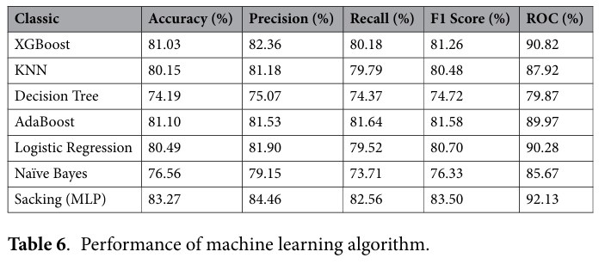
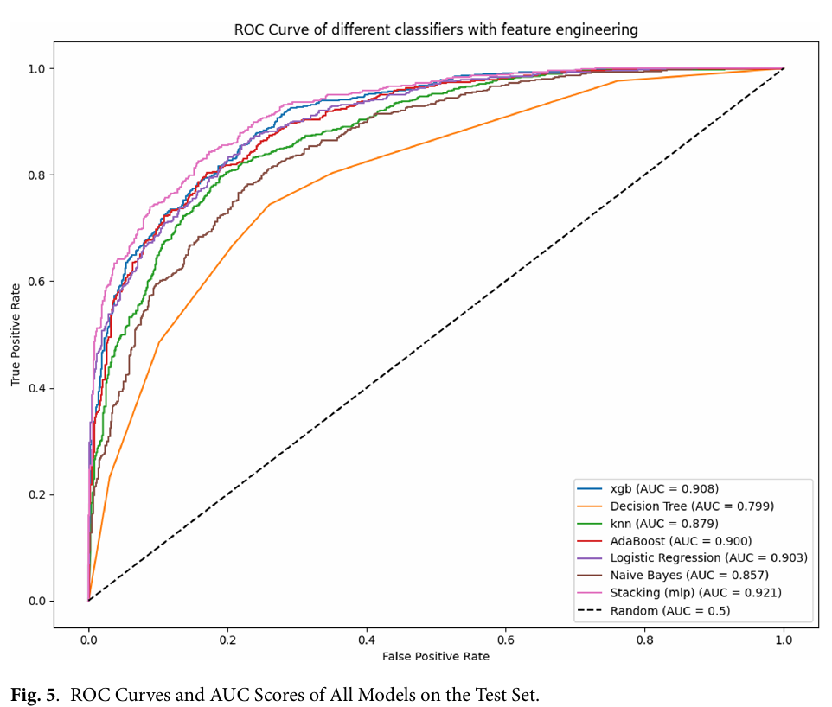
有無Stacked ensemble model比較表 & AUC:
比對成功組合數
__________________
AUC =
總組合數
比賽 | 實際結果 | 預測勝率(主隊)
1 | 勝 | 0.9
2 | 輸 | 0.7
3 | 勝 | 0.8
4 | 輸 | 0.4
5 | 勝 | 0.6
(見He, & Choi, 2025, Table 6、Fig 5)
Notes:
有考慮到各個資料間的關係。例:文字資料:風向偏向A隊、影像資料:A隊進球

Slide 6
實作想法:
Enhancing + Stacked ensemble:
原始特徵 + Enhancing特徵 → 多模型訓練 → 多預測值融合 → 預測

Slide 7
參考文獻:
Zhong, Y.(2025). Enhancing game outcome prediction in the Chinese basketball league through a machine learning framework based on performance data. Scientific Reports, 15, Article 23788. Enhancing game outcome prediction in the Chinese basketball league through a machine learning framework based on performance data | Scientific Reports

Slide 8
He, G., Choi, H. S. (2025). Stacked ensemble model for NBA game outcome prediction analysis. Scientific Reports, 15, Article 29983. Stacked ensemble model for NBA game outcome prediction analysis | Scientific Reports

